Slide 1
中软国际·西安科技大学
鸿蒙应用开发与设计
软软件工程1801班 第01组
项目名称：购物商城
答辩会

Slide 2
鸿蒙购物商城
汇报人：孙佳冬 黄奕然 李泽坤 苏云逸 吕其融
日 期：2022年 1月13日

Slide 3
content
目录
P
Art one
项目背景
P
Art two
技术与功能
P
Art four
团队介绍

Slide 4
设计初衷
P
Art one
项目背景

Slide 5

项目背景
购物商城系统参照了大量的同类软件，旨在用计算机系统来完成所有能完成的工作，并保持很高的灵活性和易操作性，主要完成网上购物和交易管理两部分工作。网上购物使顾客能够通过网络完成对商品的选购等过程，省去当面交易的麻烦。交易管理包括管理账单统计等，通过快速准确的操作，有效的提高交易效率并杜绝收银过程中的舞弊现象。同时高效的管理使管理员能够更快的了解运营情况以制定相应的经营方针。

Slide 6
P
Art two
技术与功能

Slide 7
技术选型
ui实现
deveco studio+java
后端接口设计
node+express+art-template
数据库设计
mysql+navicat

Slide 8
功能模块
商铺详情页跳转
用户界面展示
添加文字
结算
添加购物车

Slide 9
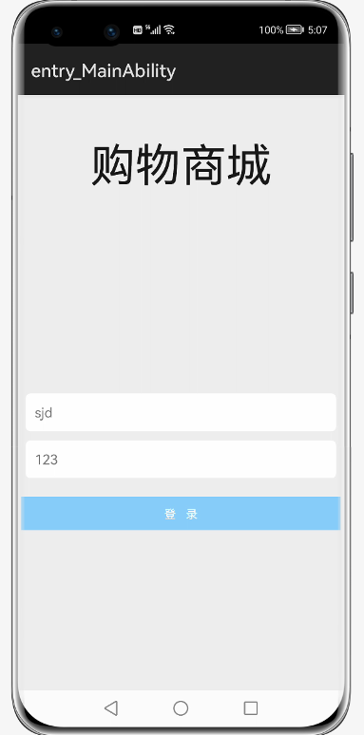
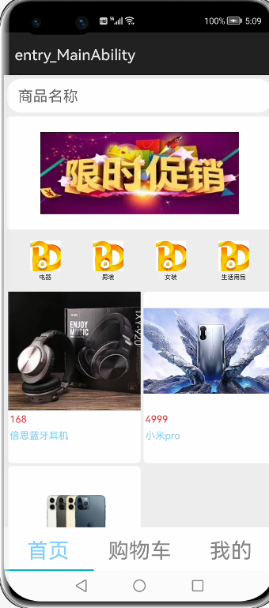
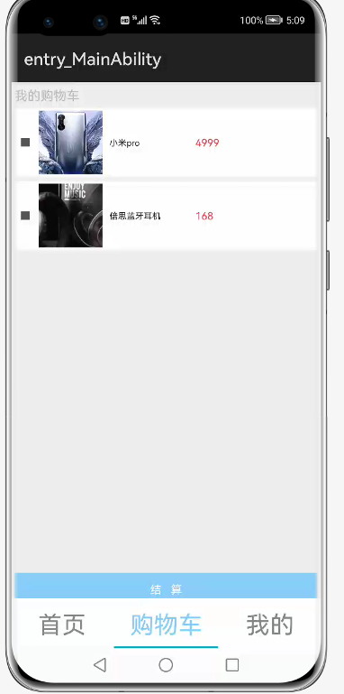
用户界面展示
用户界面

Slide 10
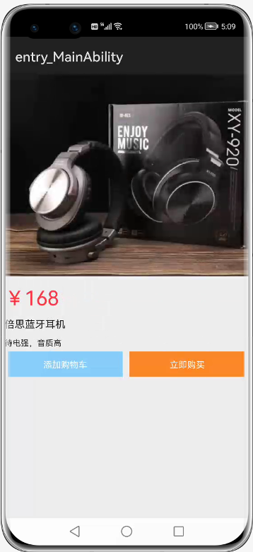
详情页跳转
点击商品跳转

Slide 11
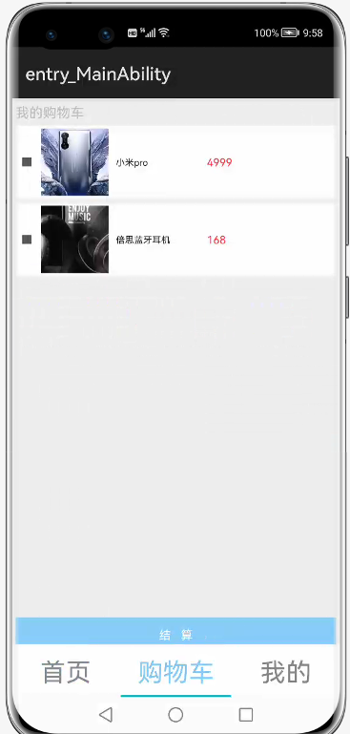
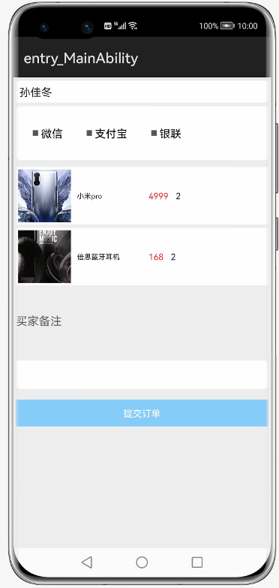
添加购物车和结算
购物车中出现该商品
点击添加购物车
点击结算进入提交订单页面

Slide 12
P
Art three
团队介绍

Slide 13
。
孙佳冬
吕其融
项目组长
主体开发
文档编写
项目总结
黄奕然
李泽坤
服务端搭建
数据库设计
文档编写
图设计
2021
2022
苏云逸
数据库设计
文档编写

Slide 14
感谢聆听

